Slide 1
Chapitre 8
Structure et évolution stellaires

Slide 2
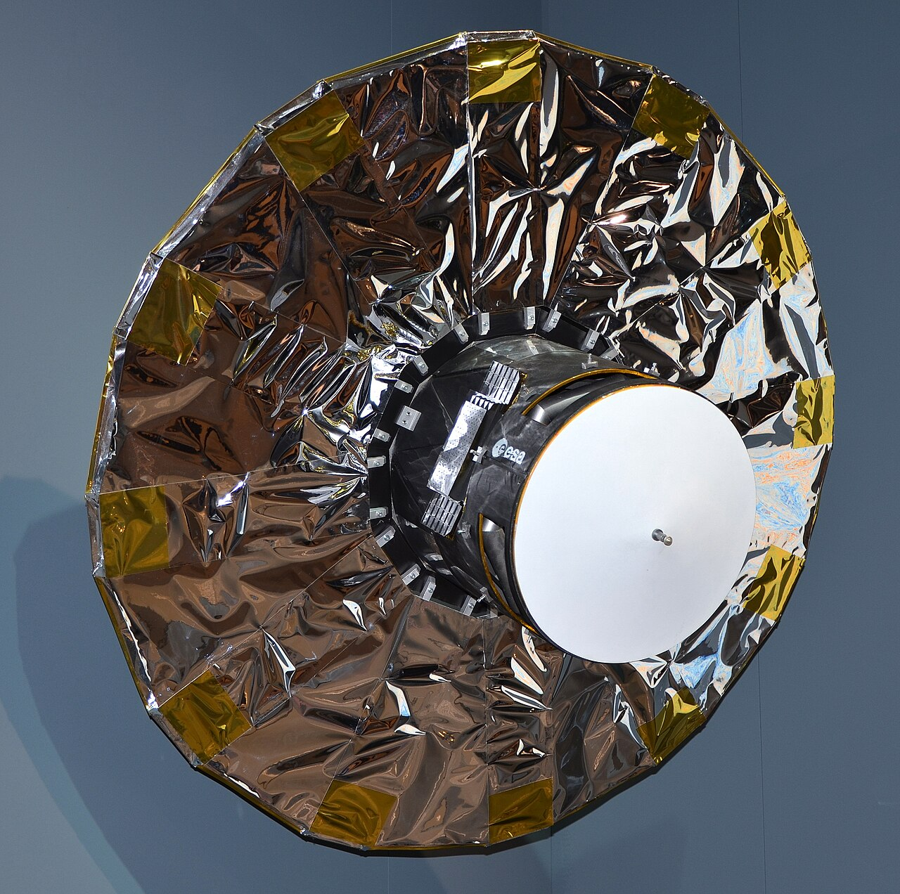
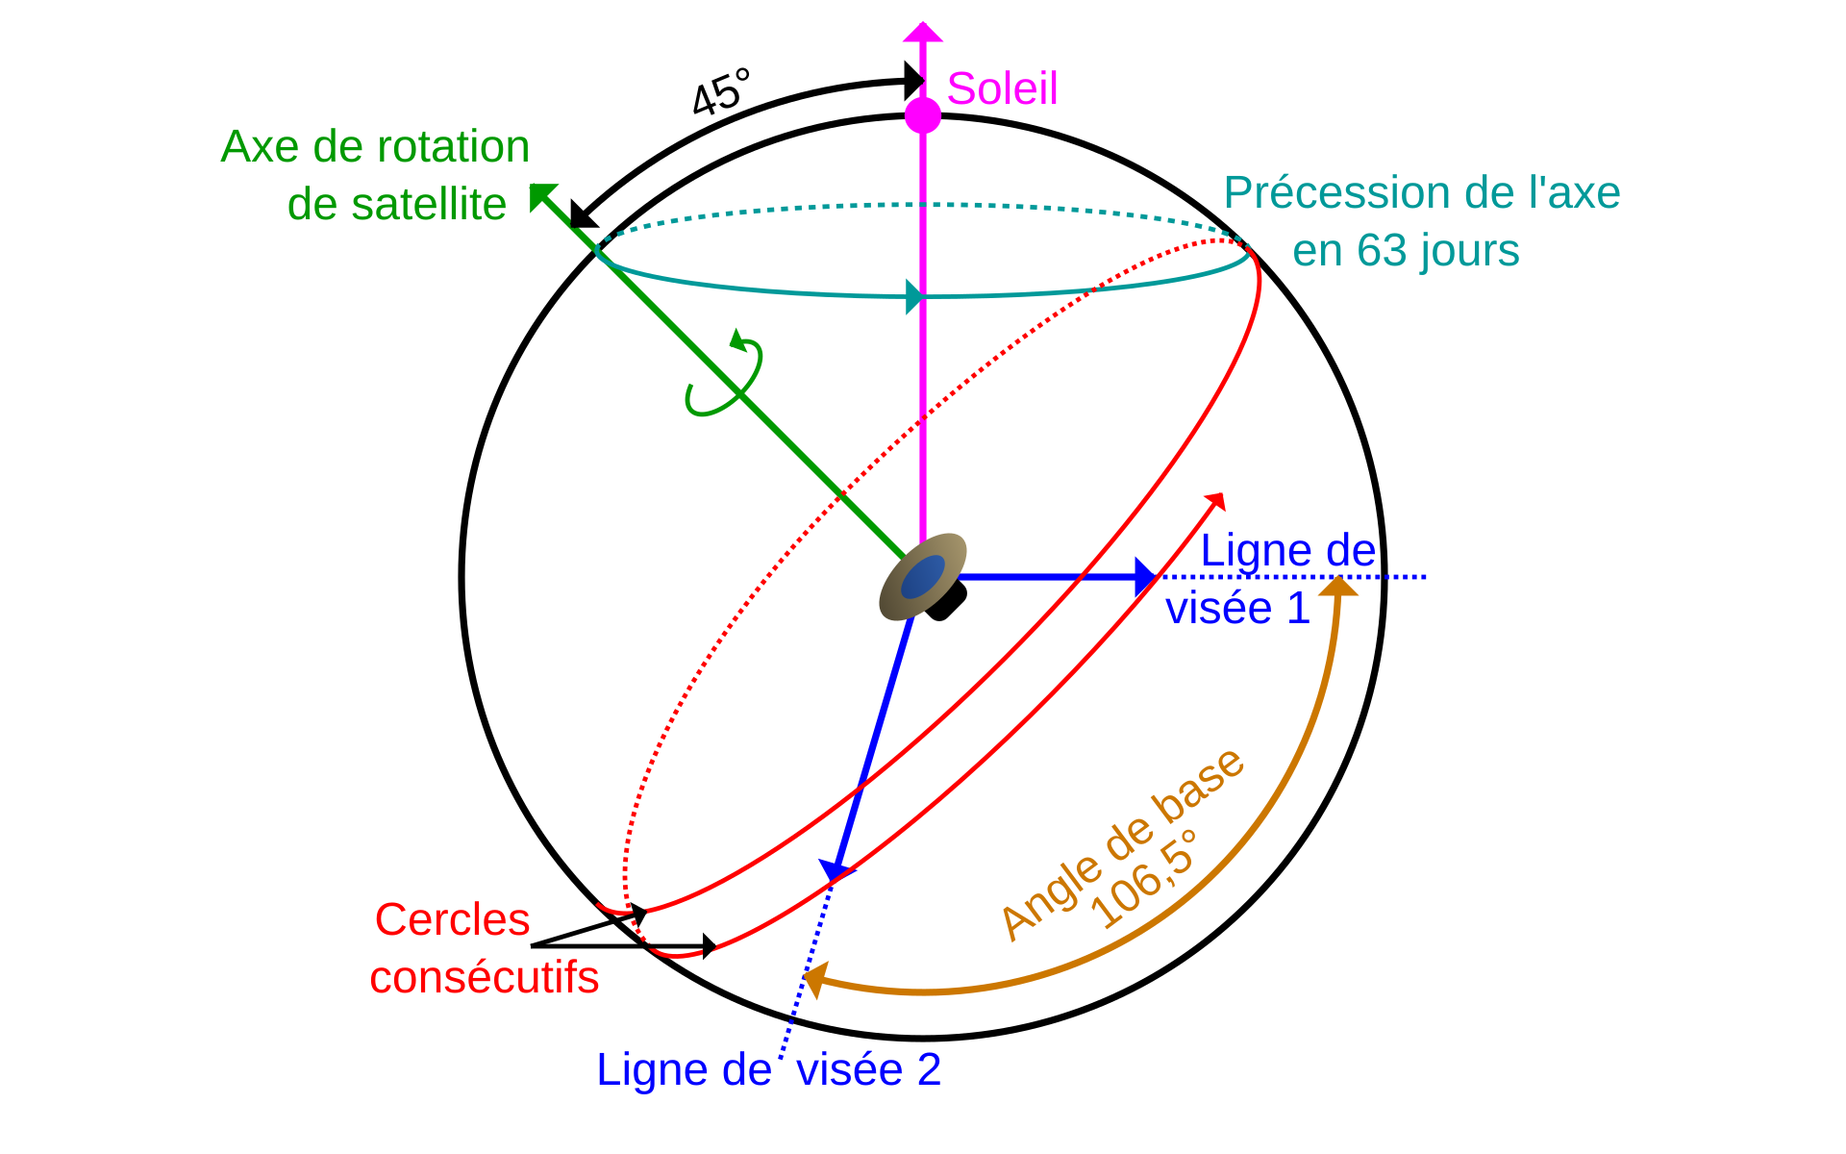
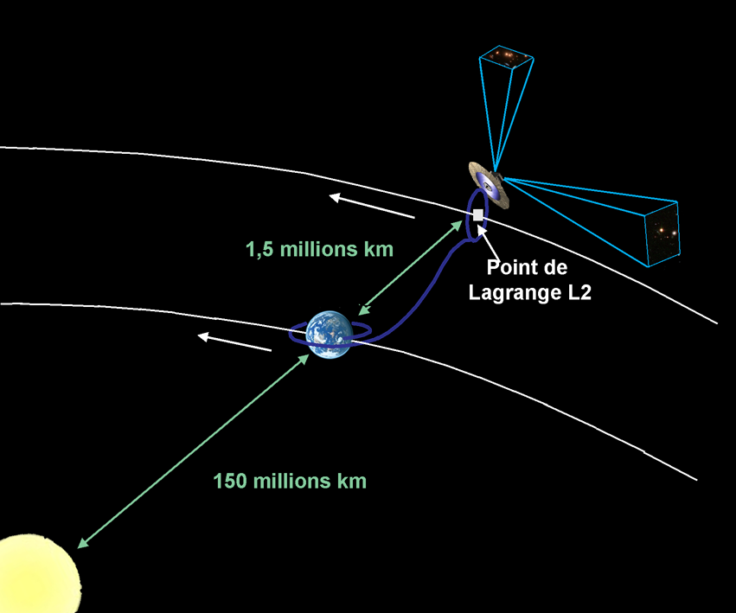
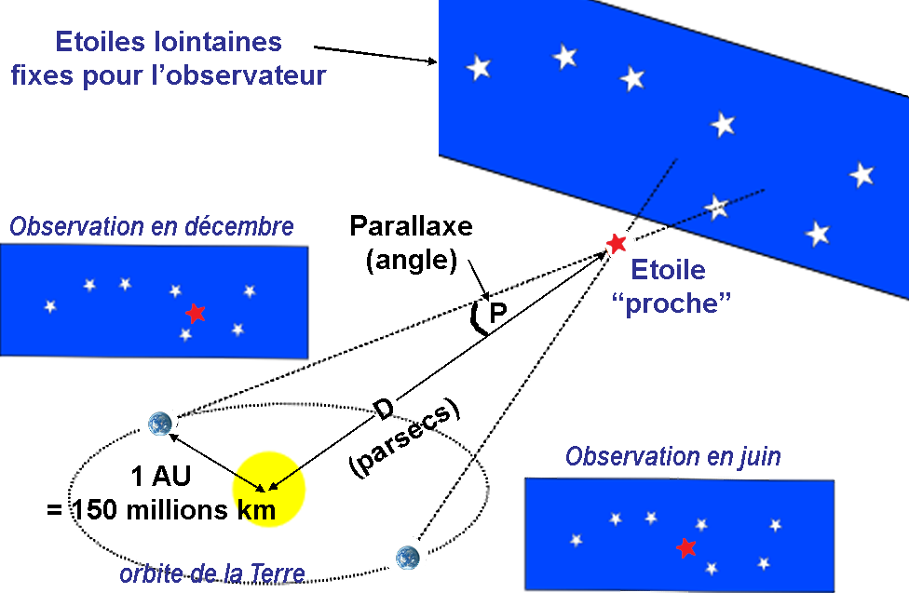
La mission spatiale Gaia (12.2013-03.2025)

Slide 3
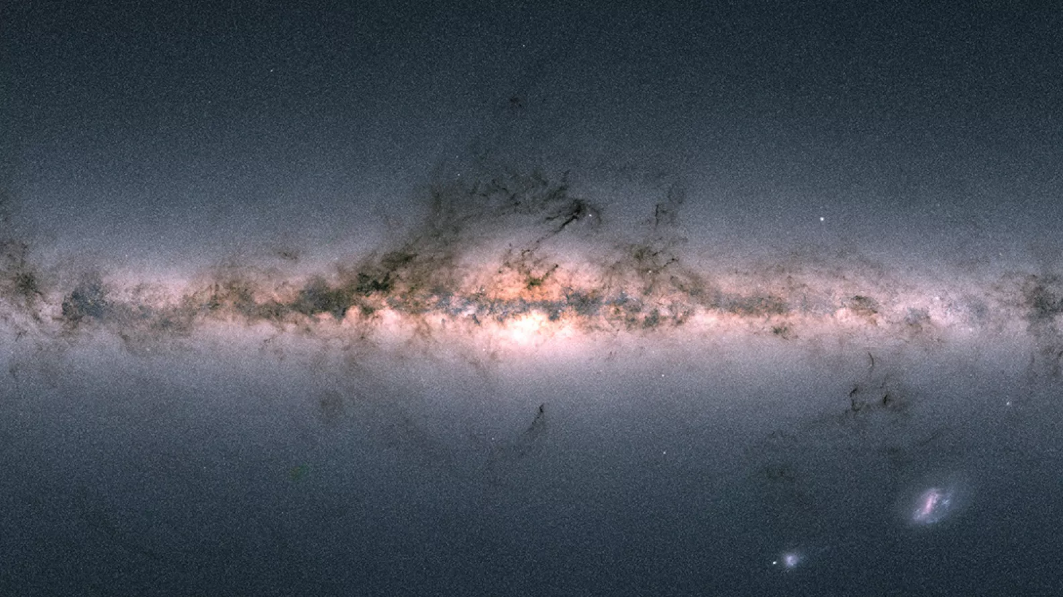
DR3: 1.8 milliard d’étoiles, 1.5 milliard avec luminosité, couleur, position
(moins de ~1% des étoiles de la Voie Lactée)

Slide 4
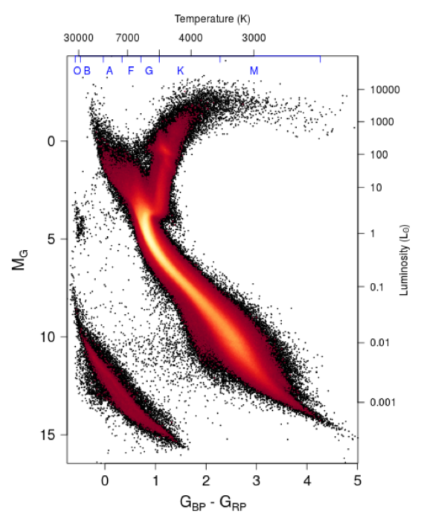
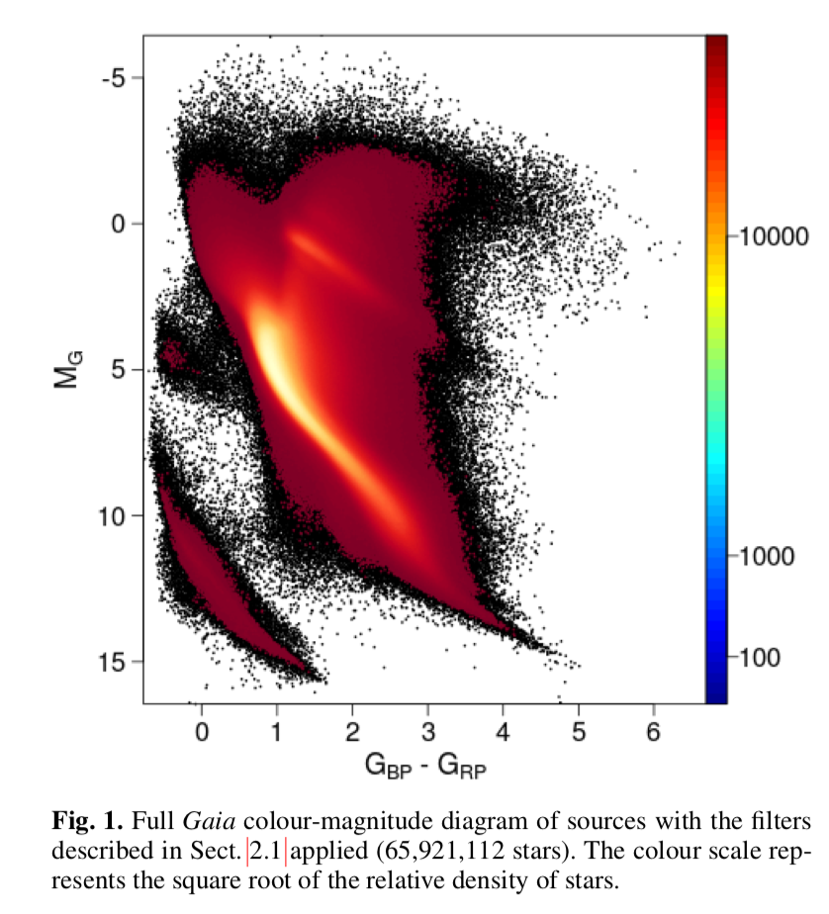
Diagramme HR de la Voie Lactée par Gaia

Slide 5
Structure et évolution stellaires
Description de la structure interne des étoiles
Naissance des étoiles
Les différentes phases de « vie » des étoiles
Les différentes « morts » possibles
Evolution vers des objets ultra-compacts
Recyclage des éléments dans les nébuleuses

Slide 6
Réactions nucléaires au sein des étoiles

Slide 7
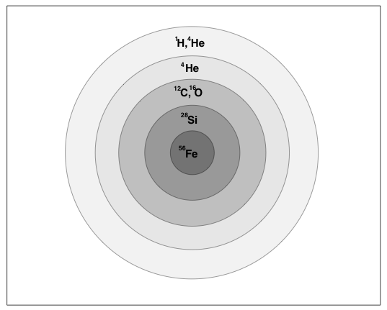
Les réactions nucléaires
La vie d’une étoile est une succession de contractions et de réactions nucléaires, toujours plus énergétiques. Les éléments se forment à tour
de rôle en « pelures d’oignons » dans le cœur de l’étoile

Slide 8
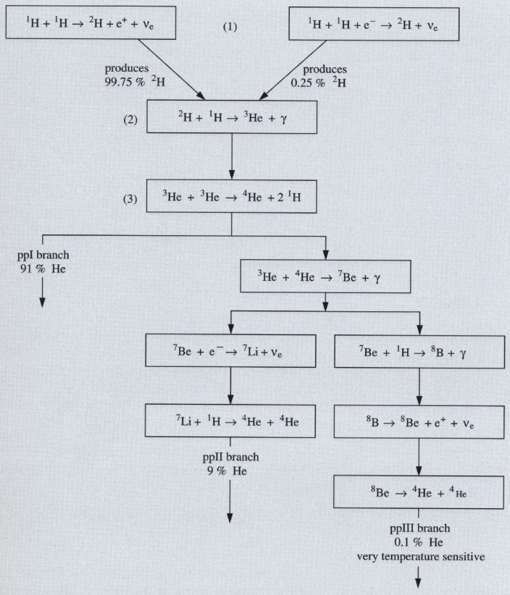
Chaîne(s) proton-proton
Etoiles de masse
M < 1,5 M
T > 4 x 10⁶ K
Les neutrons sont
produits par
désintégration Beta
de protons:
Désintégration β⁺
p -> n + e⁺ + ν_{e}
Désintégration β⁻
n -> p + e⁻ + ν_{e}

Slide 9
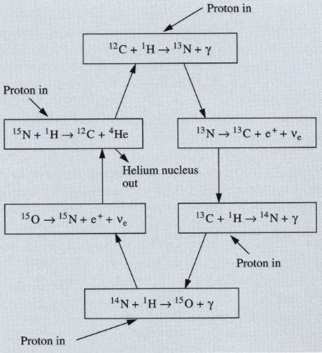
Cycle CNO
Etoiles de masse
M > 1,5 M
T > 1,2 x 10⁷ K
Réaction plus
énergétique que
la chaîne pp mais
produit plus de
neutrinos
-> moins d’énergie
retenue dans
l’étoile

Slide 10
Neutrinos Solaires

Slide 11
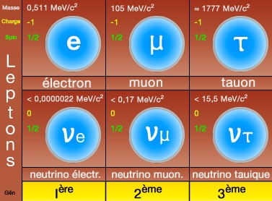
Problème des neutrinos Solaires
Les neutrinos sont des particules de très faible masse et de très petite section efficace.
Il existe 3 types de neutrinos:
- électronique
- muonique
- tauique
L’expérience « Super-Kamiokande » au Japon détecte trop peu de neutrinos électroniques par rapport au flux prédit par la théorie

Slide 12
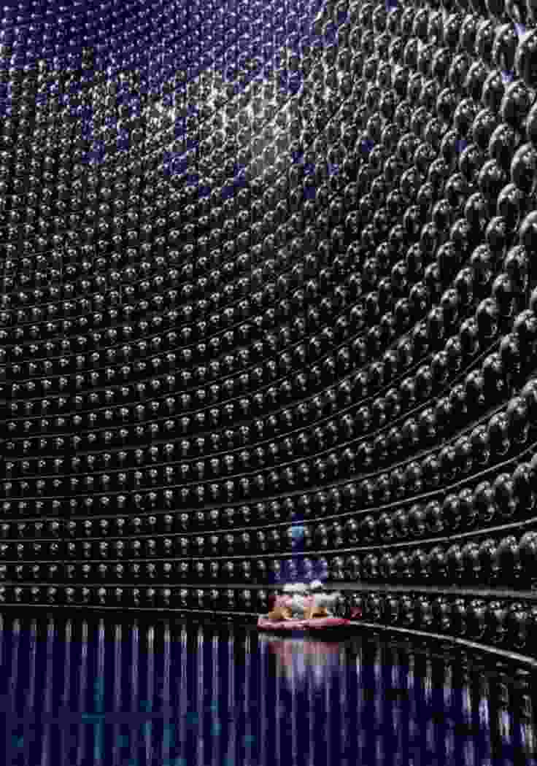
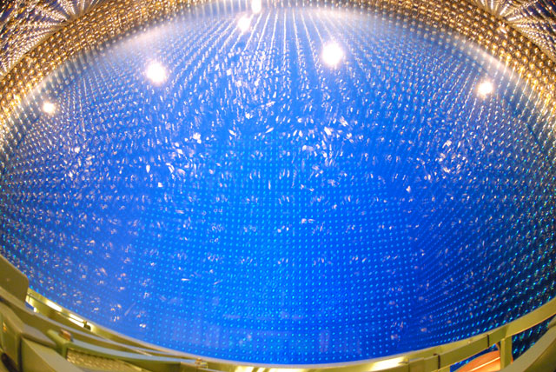
Problème des neutrinos Solaires
« Super-Kamiokande » : cylindre de 50000 tonnes d’eau
et détecteurs Cherenkov (tubes photomultiplicateurs)
Le détecteur est situé sous une montagne pour éviter la contamination par les « rayons cosmiques »

Slide 13
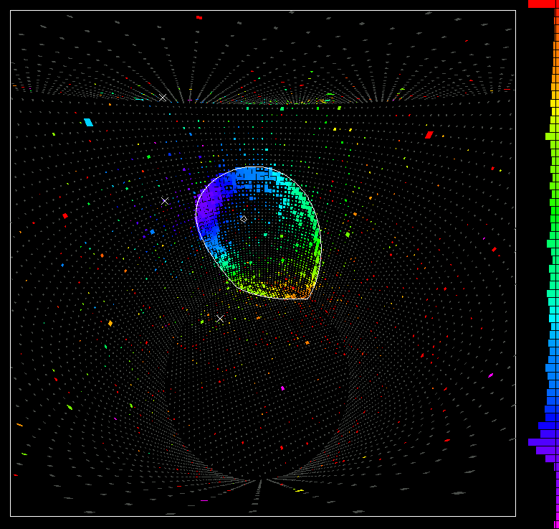
Problème des neutrinos Solaires
Les neutrinos interagissent avec l’oxygène des molécules d’eau, produisant un
électron allant plus vite que la lumière (dans l’eau). On a émission d’un cône de
lumière Tcherenkov dans le sens du mouvement.
Les couleurs indiquent
le temps d’arrivée
des photons sur les
détecteurs

Slide 14
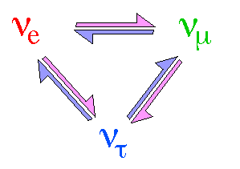
Problème des neutrinos Solaires
L’expérience « Super-Kamiokande » détecte trop peu de neutrinos électroniques par rapport au flux prédit par la théorie
La théorie prédit aussi que les neutrinos peuvent « osciller » d’une espèce
à l’autre s’ils ont une masse
Dans l’hypothèse que les neutrinos oscillent on arrive à montrer à la fois
  1- que le déficit de neutrinos électroniques est compatible avec
  l’oscillation d’une espèce à l’autre
  2- que les neutrinos ont une masse puisqu’ils « oscillent » !
-> candidat pour la matière sombre (mais insuffisant pour expliquer la totalité de la matière sombre).

Slide 15
Naissance des étoiles

Slide 16
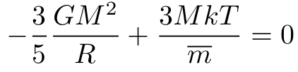
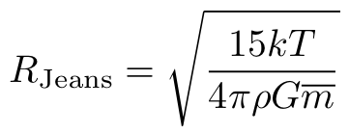
Naissance des étoiles
Contraction d’un nuage primordial, si la masse initiale est
suffisante, c’est-à-dire si M > M_{Jeans}.
VIRIEL
R_{Jeans}: rayon au-dessus duquel un nuage se contracte

Slide 17
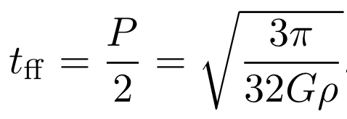
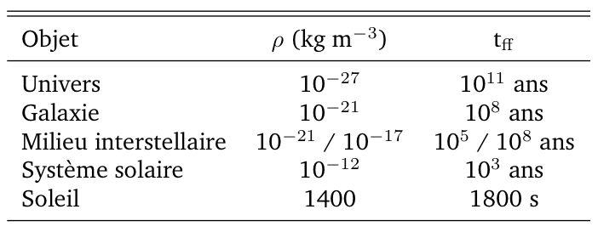
Naissance des étoiles
Contraction (et fractionnement éventuel) sur des
échelles de temps de l’ordre du temps de chute
libre (ff: free-fall)
Ordres de grandeur (Chapitre 2)

Slide 18
Naissance des étoiles
Temps de chute libre:
  Temps nécessaire pour se contracter en un point sans qu’aucune force ne compense la gravité. T ~ 30 min pour le Soleil.
Temps thermique:
  Temps nécessaire pour rayonner toute son énergie si l’on coupait d’un coup les réactions nucléaires. T ~ 2 x 10⁷ ans pour le Soleil.
Temps nucléaire:
  Temps nécessaire pour rayonner toute l’énergie nucléaire.
  T ~ 10¹⁰ ans pour le Soleil.

Slide 19
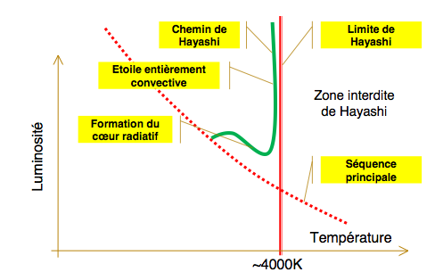
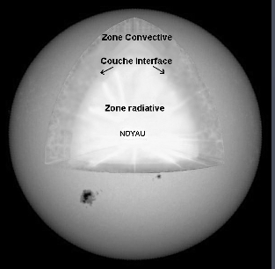
Limite de Hayashi
Comme les protoétoiles sont initialement totalement convectives leur contraction gravitationnelle entraine des instabilités. Seules certaines conditions thermiques sont permises pour que l’étoile puisse se former.
Dans la région à gauche de la limite, la protoétoile convective reste stable en équilibre hydrostatique, elle évolue calmement sur le chemin de Hayashi, puis elle amorce son cœur nucléaire qui se dote d’une enveloppe radiative. La proto étoile se dirige vers la séquence principale.
Dans la région de droite, la protoétoile trop froide garde un cœur convectif qui la rend instable et empêche la formation d’un noyau radiatif :C’est la zone interdite de Hayashi.

Slide 20
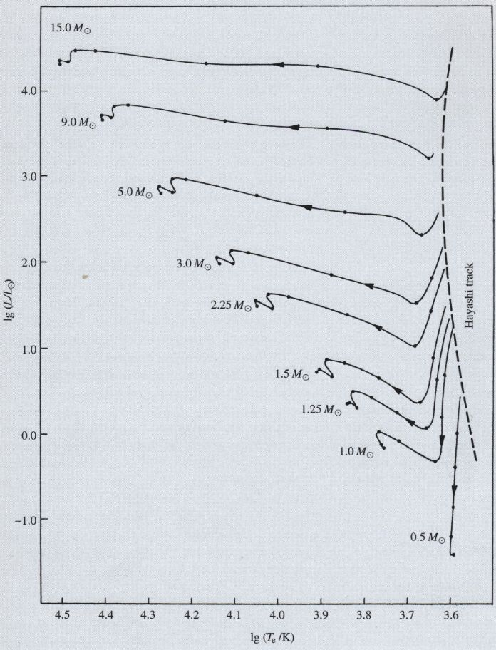
Naissance des étoiles
Séquence de Hayashi
Contraction d’un nuage moléculaire « transparent » (temps de chute libre)
Augmentation de la chaleur rayonnée et donc de la pression de radiation jusqu’à l’équilibre hydrostatique (gravité compensée par la pression)
Le gaz devient opaque et l’étoile devient moins lumineuse (sur une échelle de temps thermique).
Contraction et allumage des réactions nucléaires et migration sur la séquence principale
Log L/L
Séquence principale
Log T_{eff} (K)

Slide 21
Séquence de Hayashi
Ligne pratiquement droite et verticale dans le diagramme HR, sur laquelle se trouvent toutes les étoiles totalement convectives.
Une étoile en formation arrive depuis la droite sur le trajet de Hayashi.
Lorsque l'étoile atteint ce stade, la contraction est freinée par la pression croissante (l'opacité du milieu devient significative, retenant l'énergie gravitationnelle produite, qui doit être évacuée par la convection).
La position verticale de cette ligne indique que l'évolution de l'étoile sur le trajet de Hayashi, est isotherme. Sa luminosité baisse, ce qui ne peut s'expliquer que par une diminution du rayon de l'étoile, qui se contracte lentement.
Au cours de la contraction, la température centrale augmente, jusqu'à l'allumage de la fusion de l'hydrogène au centre. Alors, l'étoile quitte le trajet de Hayashi vers la gauche, sa température superficielle augmentant.
Log L/L
Séquence principale
Log T_{eff} (K)

Slide 22
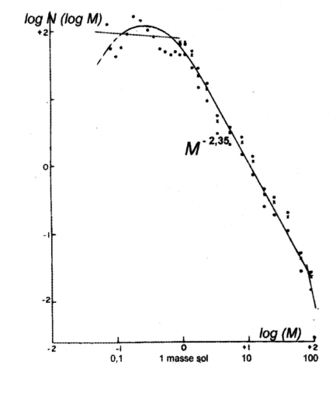
Fonction initiale de masse

Slide 23
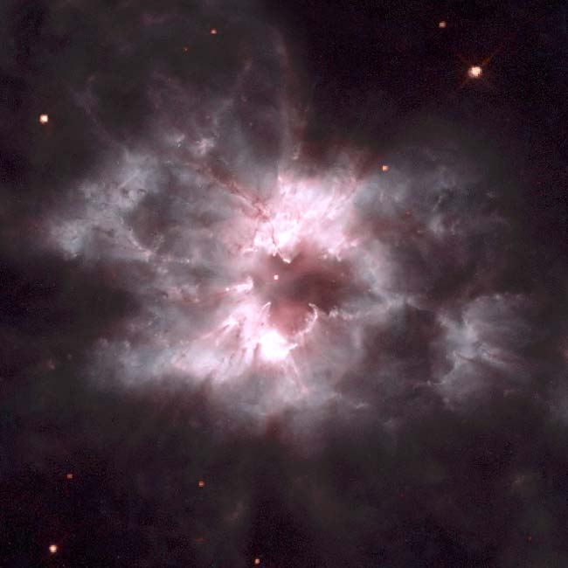
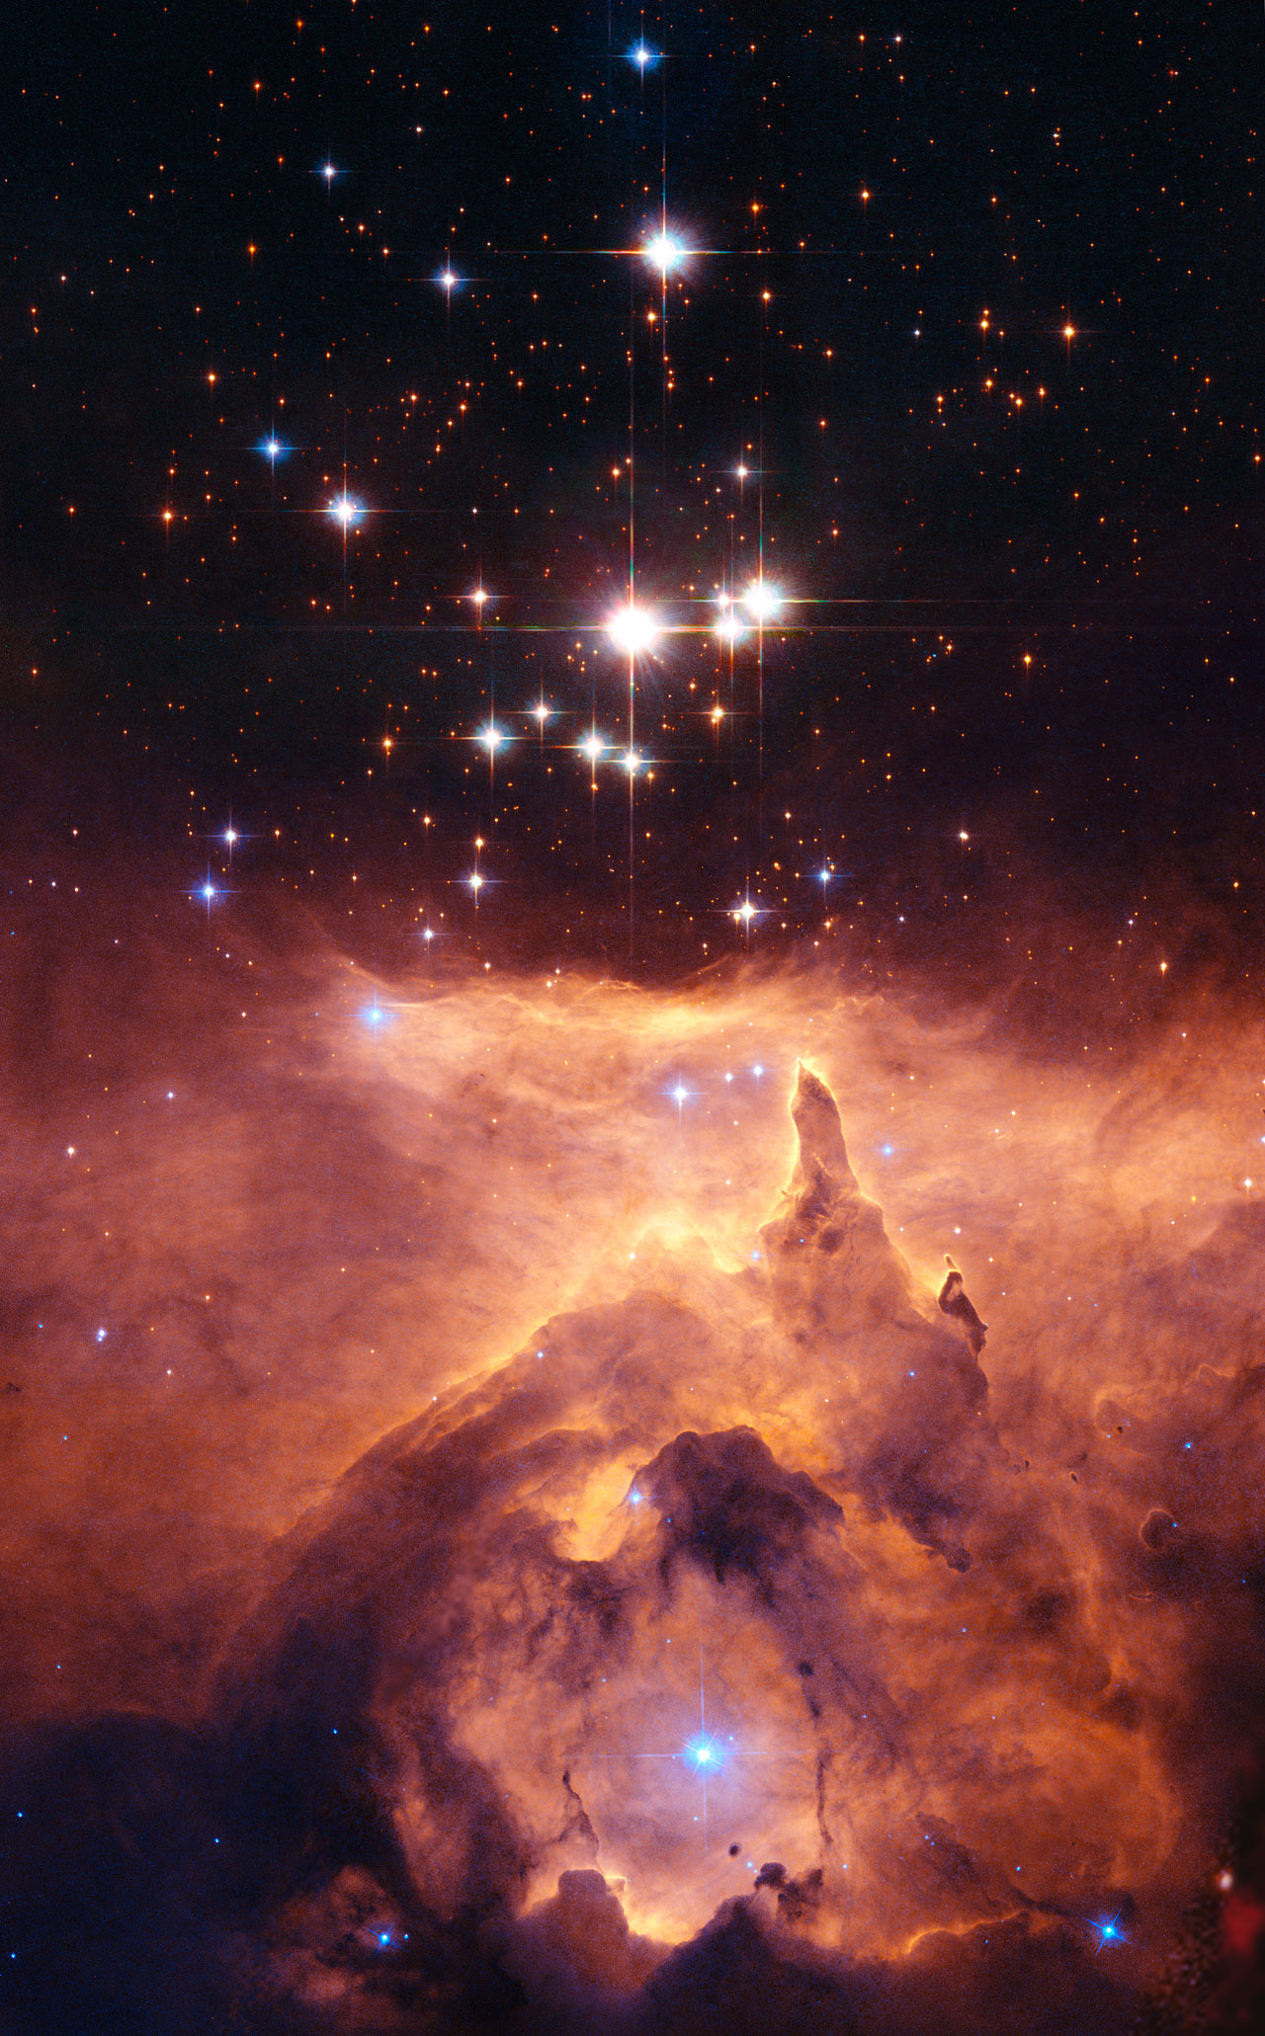
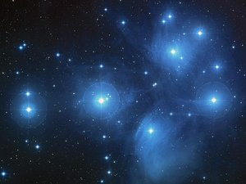
Les étoiles naissent en groupe: amas d’étoiles jeunes (amas dits « ouverts »)
Amas d’étoiles jeunes
dans Orion
Age de quelques
millions d’années
Amas des Pleiades

Slide 24
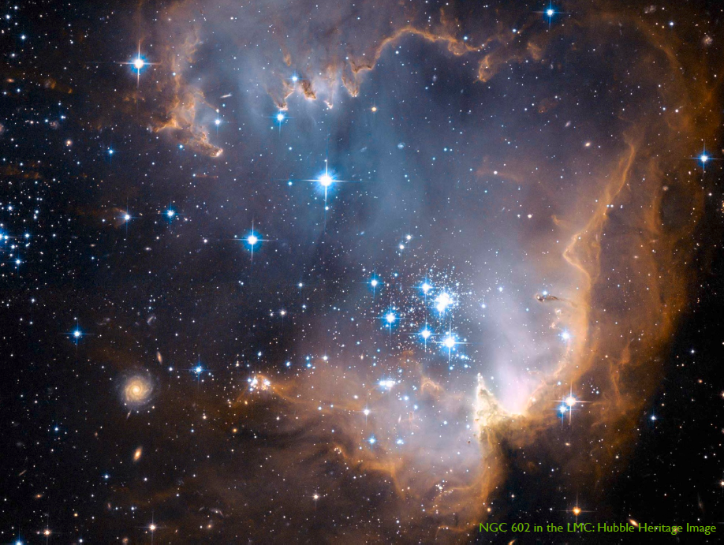

Slide 25
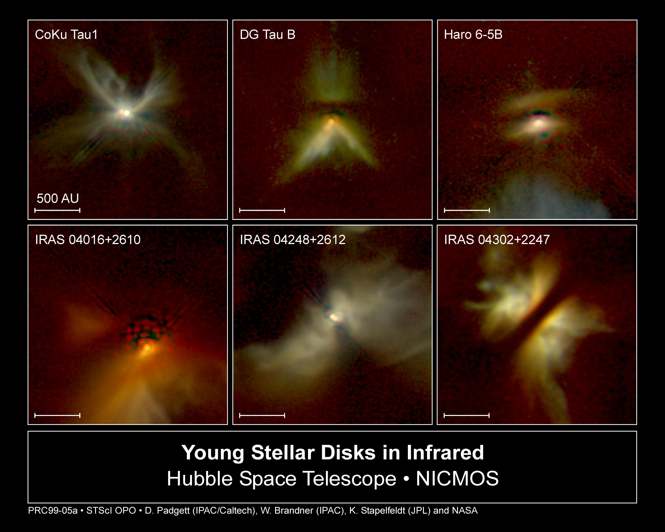
1 UA

Slide 26
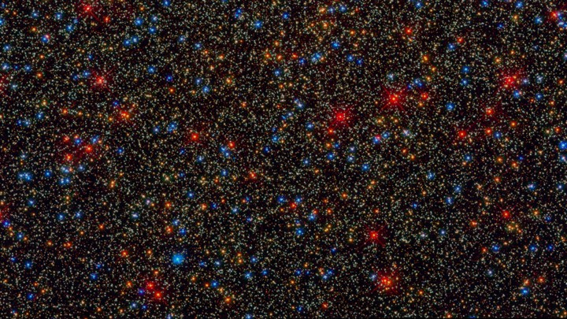

Making a Color-Magnitude
Diagram for Globular Cluster
Omega Centauri
Jay Anderson,
STScI

Slide 27
This is the Early-Release Image of Omega Centauri, taken by WFC3/UVIS on board the Hubble Space Telescope (HST)

Slide 28
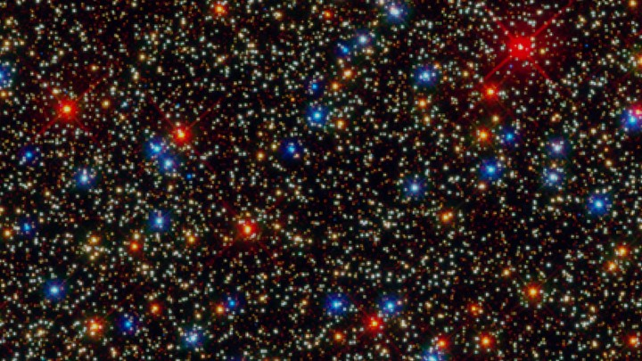
This image was made by combining separate red, green, and blue images.

Slide 29
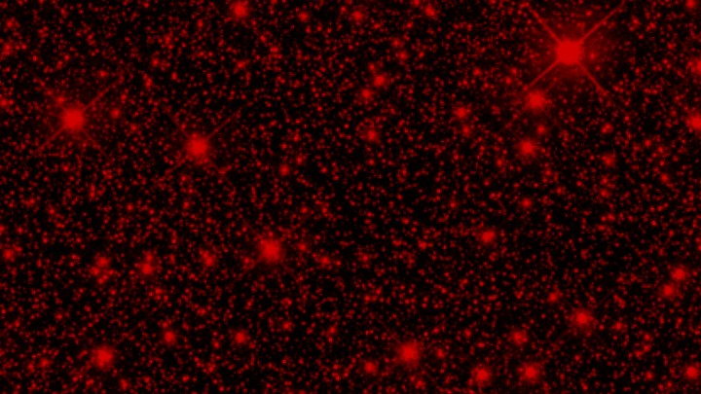
The red image is from filter F814W, which sees only very red light.

Slide 30
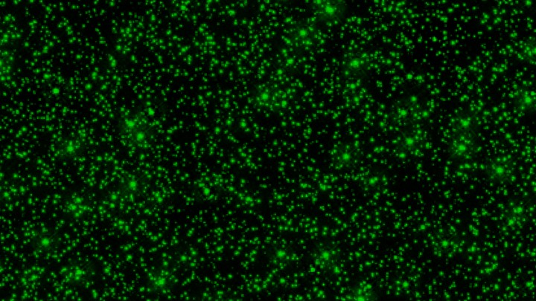
The green image is from filter F336W, which sees only blue light.

Slide 31
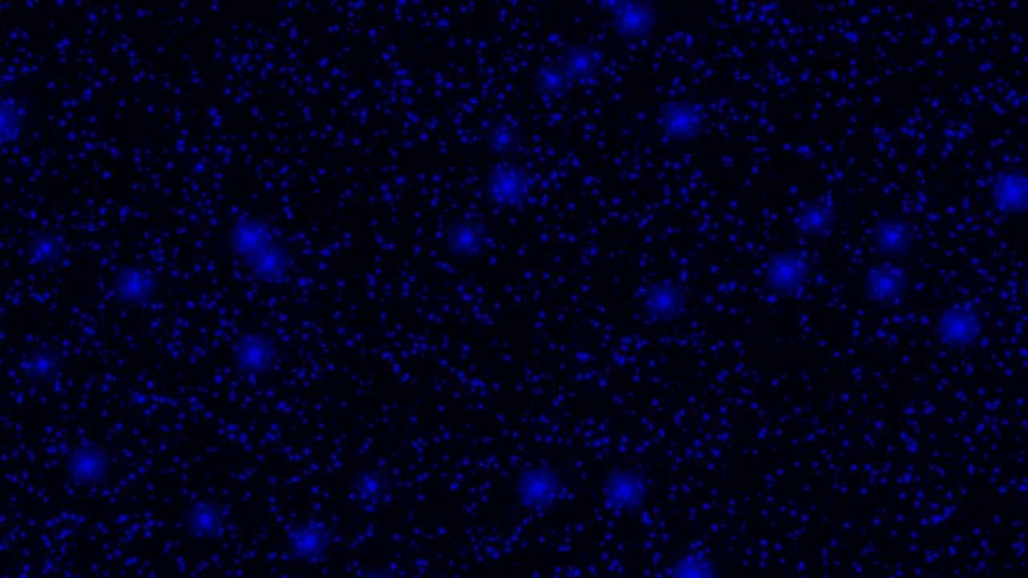
The blue image is from filter F225W, which sees only ultra-violet light.

Slide 32
The combined image again.

Slide 33
The colors are so extreme because…

Slide 34
… the red stars have almost no blue light, and the blue stars have almost no red light.

Slide 35
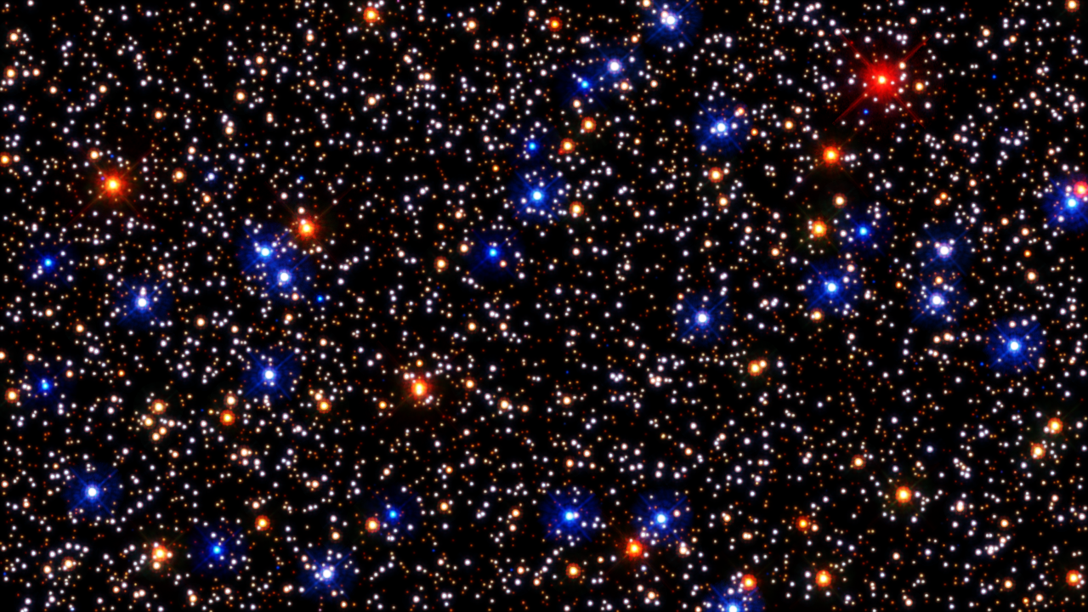
The composite image again.

Slide 36
Astronomers like to study the colors of stars in a quantitative way.

Slide 37
They like to sort the stars by color, putting the blue stars on the left and the red stars on the right.

Slide 38
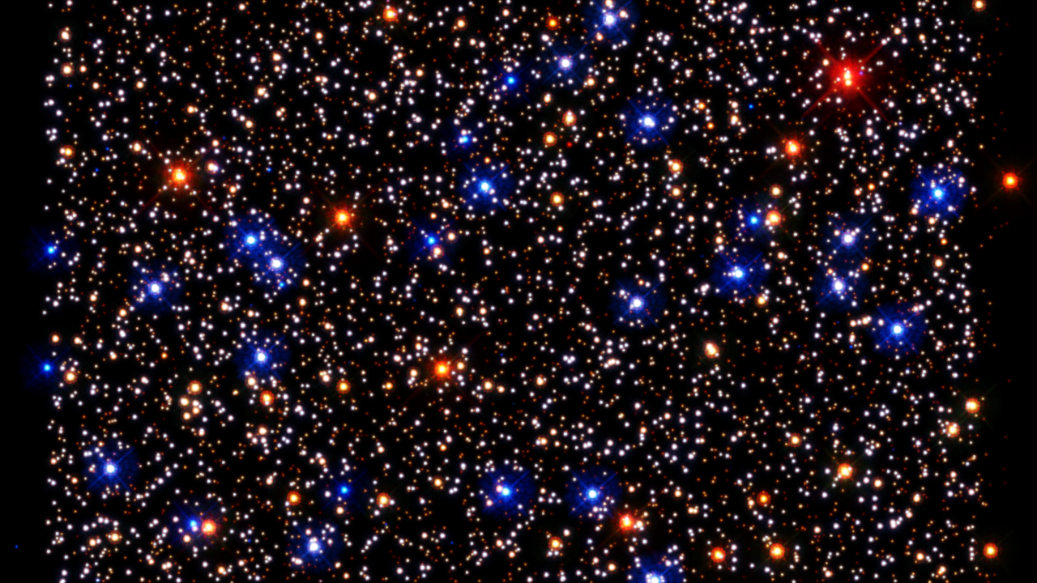
They like to sort the stars by color, putting the blue stars on the left and the red stars on the right.

Slide 39
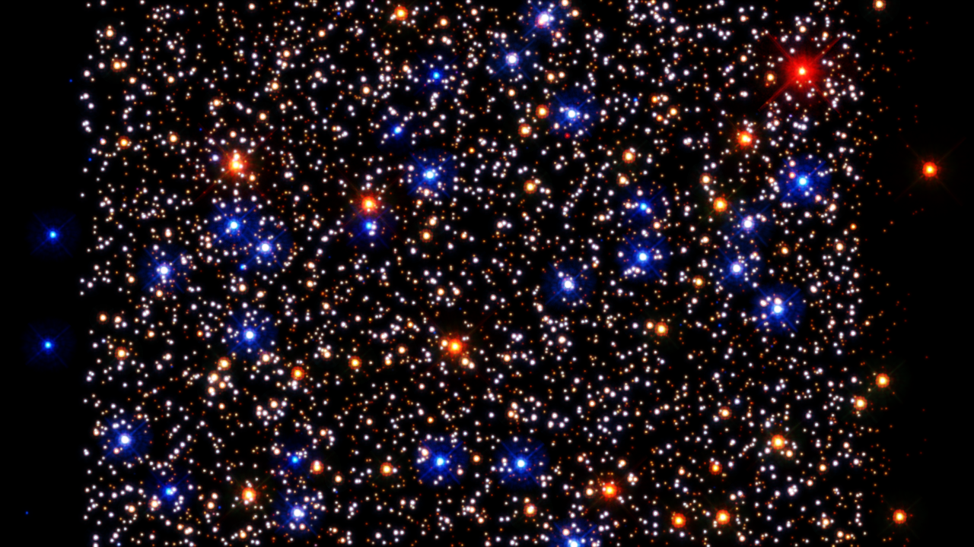
They like to sort the stars by color, putting the blue stars on the left and the red stars on the right.

Slide 40
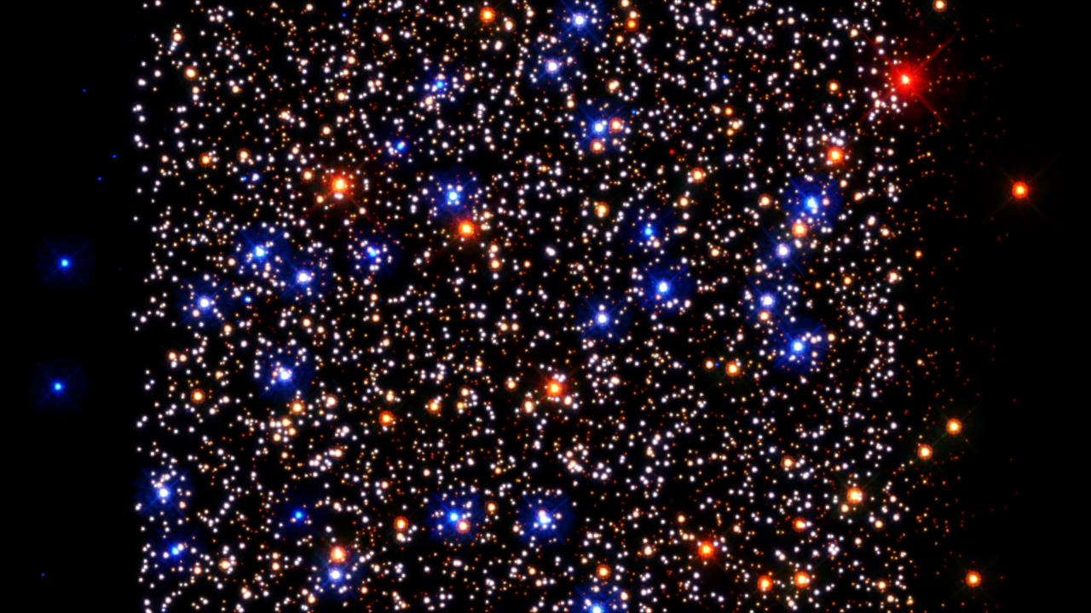
They like to sort the stars by color, putting the blue stars on the left and the red stars on the right.

Slide 41
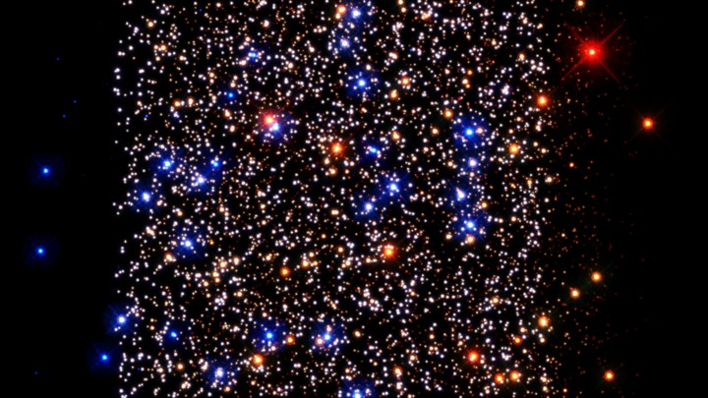
They like to sort the stars by color, putting the blue stars on the left and the red stars on the right.

Slide 42
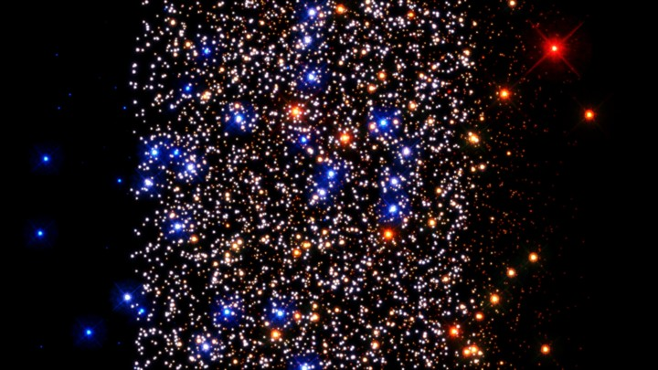
They like to sort the stars by color, putting the blue stars on the left and the red stars on the right.

Slide 43
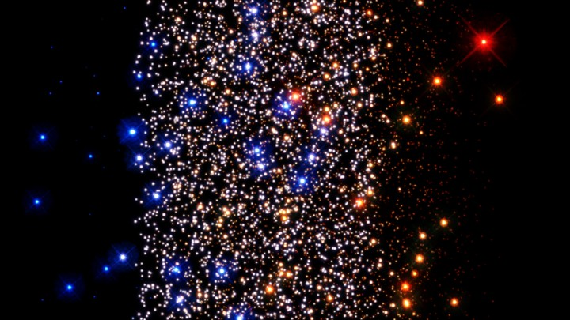
They like to sort the stars by color, putting the blue stars on the left and the red stars on the right.

Slide 44
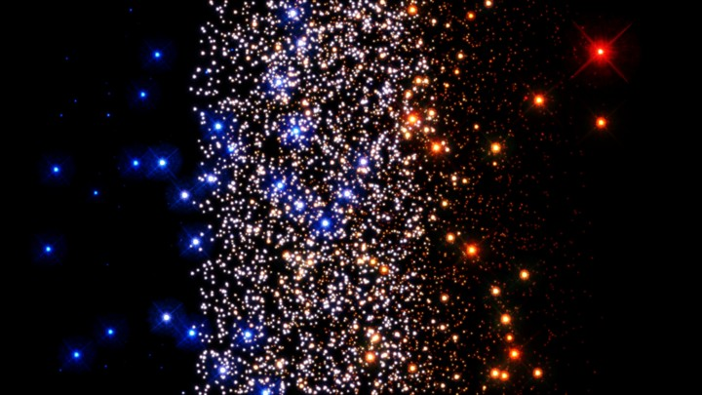
They like to sort the stars by color, putting the blue stars on the left and the red stars on the right.

Slide 45
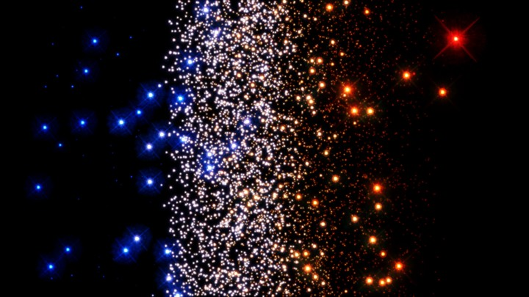
They like to sort the stars by color, putting the blue stars on the left and the red stars on the right.

Slide 46
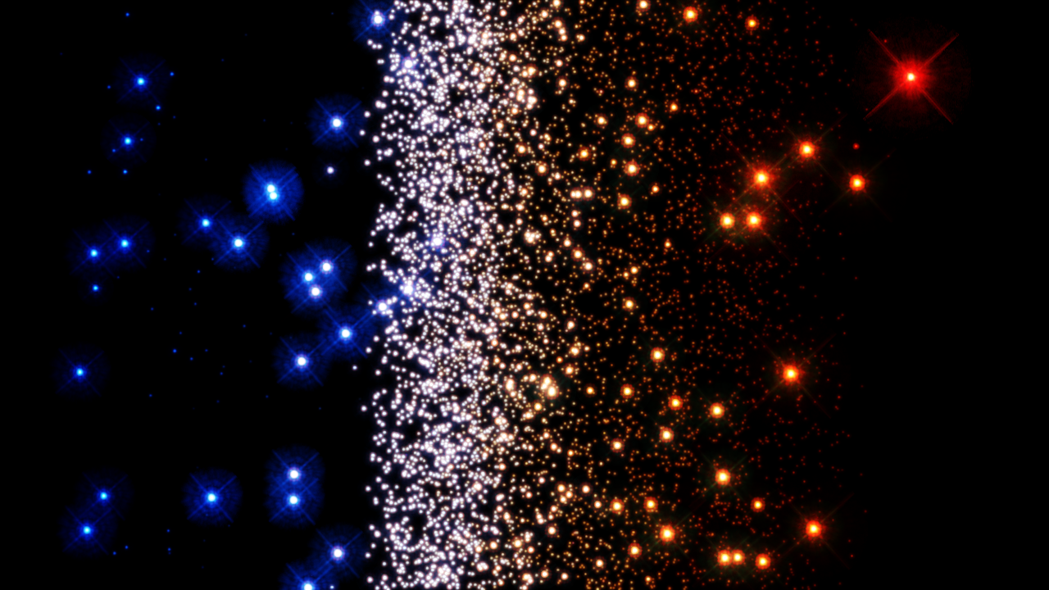
They like to sort the stars by color, putting the blue stars on the left and the red stars on the right.

Slide 47
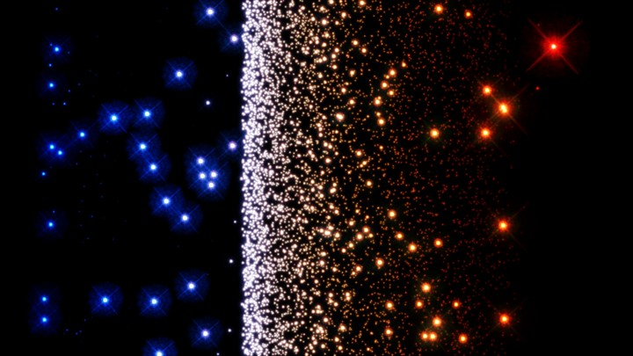
They like to sort the stars by color, putting the blue stars on the left and the red stars on the right.

Slide 48
Note that there are very few extreme stars; most stars are white, meaning they have a balanced spectrum.

Slide 49
Astronomers also like to characterize the stars in terms of brightness.

Slide 50
They like to sort the stars, putting the bright stars on top, and the faint stars on the bottom.

Slide 51
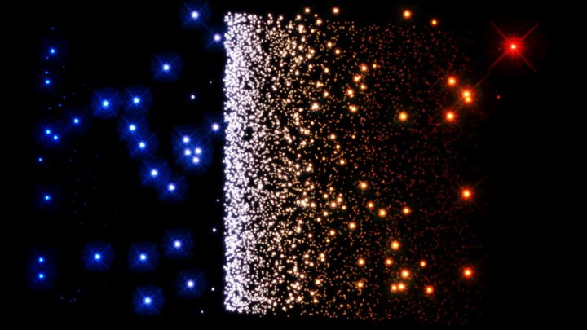
They like to sort the stars, putting the bright stars on top, and the faint stars on the bottom.

Slide 52
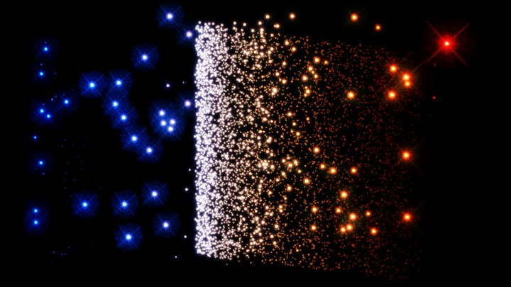
They like to sort the stars, putting the bright stars on top, and the faint stars on the bottom.

Slide 53
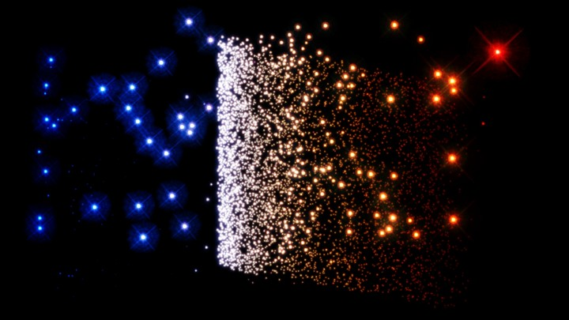
They like to sort the stars, putting the bright stars on top, and the faint stars on the bottom.

Slide 54
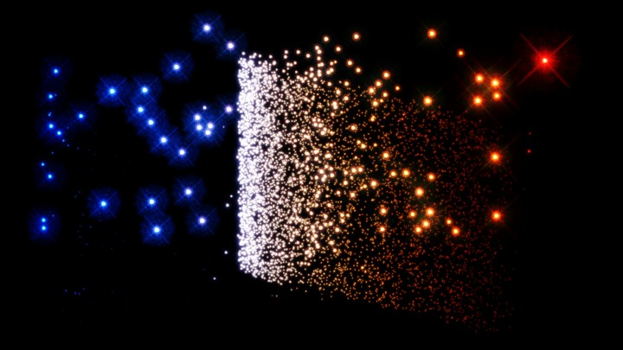
They like to sort the stars, putting the bright stars on top, and the faint stars on the bottom.

Slide 55
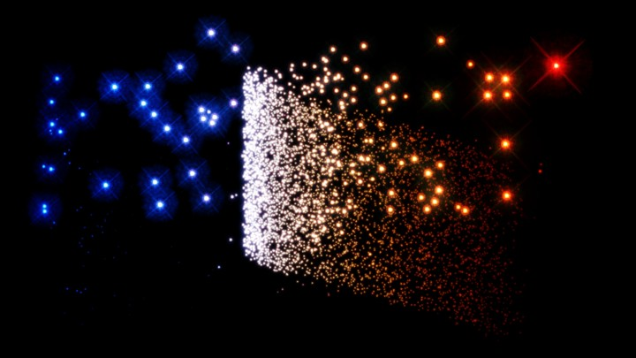
They like to sort the stars, putting the bright stars on top, and the faint stars on the bottom.

Slide 56
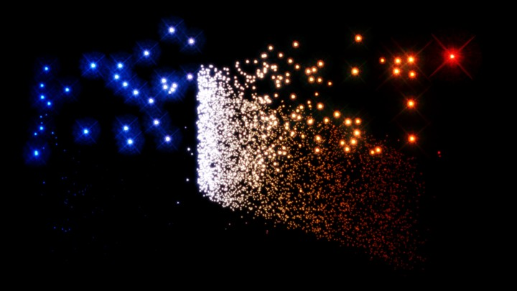
They like to sort the stars, putting the bright stars on top, and the faint stars on the bottom.

Slide 57

They like to sort the stars, putting the bright stars on top, and the faint stars on the bottom.

Slide 58

They like to sort the stars, putting the bright stars on top, and the faint stars on the bottom.

Slide 59

They like to sort the stars, putting the bright stars on top, and the faint stars on the bottom.
15k

Slide 60
This is called a
Color-Magnitude Diagram
(CMD).
16

Slide 61
Stars tend to lie along a few well-defined sequences.
18

Slide 62
The vast majority of stars lie along the Main Sequence (MS).
MS
20a

Slide 63
Stars don’t move along this sequence; rather they sit at the same place for a long time fusing their hydrogen into helium.
MS
20b

Slide 64
This is a sequence in mass. Stars at the bright end are massive, and those at the faint, red end have very low masses.
MS
20c

Slide 65
The more massive stars consume their hydrogen fuel much faster than the lower-mass stars.
MS
20d

Slide 66
When fuel becomes sparse in the stellar core, stars re-adjust their internal structure and move red-ward along the Sub-Giant Branch (SGB).
SGB
MS
21

Slide 67
They start to burn the hydrogen in a shell around the core and become big and bloated as they move up the Red Giant Branch (RGB).
RGB
SGB
MS
22a

Slide 68
As the shell-burning continues, more and more helium gets deposited onto the core.
RGB
SGB
MS
22b

Slide 69
When the core has enough mass, it is finally able to ignite helium into carbon.
RGB
SGB
MS
22c

Slide 70
The star readjusts its structure again and finds itself on the Horizontal Branch (HB).
HB
RGB
SGB
MS
23a

Slide 71
The helium fuel is not as potent as the hydrogen, so it runs out quickly.
HB
RGB
SGB
MS
23b

Slide 72
That is why there are so few stars on the HB compared to the MS. Stars do not spend much time on the HB.
HB
RGB
SGB
MS
23c

Slide 73
When the helium is gone, the star has no more fuel. With nothing left to burn, it fades away into blue darkness as a White Dwarf (WD).
HB
RGB
SGB
WD
MS
24

Slide 74

La séquence principale
Flash de
L’hélium
Log L/L
Zero Age Main Sequence (ZAMS)
Combustion de
l’hydrogène en
hélium
phase la plus longue
de la vie d’une étoile
Log T_{eff} (K)

Slide 75
La phase « géante »
Flash de
L’hélium
Log L/L
Zero Age Main Sequence (ZAMS)
L’étoile quitte la
séquence principale
et devient une
géante (rouge).
-> création des
éléments lourds
Log T_{eff} (K)

Slide 76

Temps caractéristiques (en millions d’années)
Etoiles chaudes
(bleues)
Etoiles froides
(rouges)
L’essentiel de la vie d’une étoile se déroule sur
la séquence principale où l’étoile tire son énergie de la fusion de l’hydrogène en hélium

Slide 77
Age des amas d’étoiles

Slide 78


Age des amas stellaires
Amas globulaire M5: 160 al de diamètre, 13 milliards d’années

Slide 79

Age des amas stellaires
Amas globulaire M5: 160 al de diamètre, 13 milliards d’années
Détermination de l’âge si la distance est connue, à partir du « coude » (turn-off) de la séquence principale.

Slide 80


Age des amas stellaires
Amas très jeune (10⁶ ans) :
Association OB
Ici NGC 607

Slide 81

Age des amas stellaires
Amas jeune (10⁷-10⁸ ans) : amas « ouverts » (ici amas double de Persée)

Slide 82

Age des amas stellaires
Amas vieux (10¹⁰-10¹¹ ans) :
Amas « globulaires »
Ici Omega Centauri
Image du satellite Spitzer
dans l’infrarouge, permettant
d’étudier les géantes rouges
cachées par la poussière

Slide 83
Structure interne des étoiles

Slide 84

Equations fondamentales de la structure stellaire
Convection si faibles gradients de température
Radiation si forts gradients de température

Slide 85

Que se passe t’il à l’intérieur ?
M < 0,26 M
Etoile dominée
par la convection
M > 0,26 M
Cœur radiatif
Enveloppe convective
(Soleil)
M > 1,25 M
Cœur convectif
Enveloppe radiative
Il existe un gradient « limite » de température qui définit le comportement de la matière dans les intérieurs stellaires. Il s’agit du « gradient adiabatique » ∇_{adiab}:
- Convection si faible gradient de température
- Radiation si fort gradient de température

Slide 86

Photosphère et chromosphère
Protubérance suivant le champ magnétique
Début de la chromosphère
Cellules convectives

Slide 87

Mouvements de convection
Surface du Soleil

Slide 88

Taches solaires au cours du temps
(cycle d’activité de 11 ans)

Slide 89

« Tremblement » de Soleil

Slide 90
Evolution stellaire

Slide 91

Evolution stellaire
Naine blanche
M < 8 M
M < 8 M
M > 8 M
M < 0,08 M
Naine brune
M > 8 M

Slide 92

Evolution stellaire
M < 8 M
Naine blanche
+ nébuleuse
planétaire
M > 8 M
Supernovae
M > 30 M

Slide 93

Evolution stellaire (résumé)

Slide 94
Mort des étoiles

Slide 95
Nébuleuses planétaires
Naine blanche centrale:
Etoile de faible masse ayant « brûlé » presque tout son hydrogène
Effondrement, puis allumage de la fusion de l’Hélium
Nouvelle contraction, mais insuffisante pour allumer la fusion du Carbone
Arrêt de la contraction à cause de la « pression quantique » des électrons
Si M > 1,4 M☉ (masse de Chandrasekhar) la contraction peut continuer
Masse maximale des étoiles aboutissant à des naines-blanches: 8 M☉
Electrons et noyaux (protons) se combinent pour donner des neutrons
Formation d’une étoile à neutrons

Slide 96

Nébuleuses planétaires (Messier 57)
Naine blanche

Slide 97

Nébuleuses planétaires
NGC 6751, raies de l’hydrogène (rouge) et de l’oxygène (vert)

Slide 98

Mort des étoiles
M < 8 M (nébuleuse planétaire)
  Concerne la plupart des étoiles (~ 97%)
  Expulsion des couches externes
8 M < M < 30 M (supernova)
  Effondrement, explosion, résidus
M > 30 M (supernova)

Slide 99


Différents types de supernovae
Supernovae thermonucléaires (Type I):
Arrachement de matière dans un système
binaire comportant une naine blanche.
Détonation quand M > 1,4 M
Supernovae par effondrement (Type II):
Fusion du Fer endothermique -> effondrement rapide
Les noyaux de Fer sont dissociés -> les protons et les
électrons forment des neutrons (par « capture »
électronique)
Formation d’un cœur compact: étoile à neutrons maintenue par
« dégénérescence » quantique
Compression et éjection des couches externes -> résidus de supernovae

Slide 100

Supernovae
Supernovae 1987A dans le grand nuage de Magellan

Slide 101


Restes de supernovae
Les « dentelles » du cygne

Slide 102

Restes de supernovae
Nébuleuse du « crabe » (explosion en 1024)

Slide 103

Supernovae dans d’autres galaxies

Slide 104



Supernovae dans d’autres galaxies
(utiles en tant qu’indicateurs de distance)

